Slide 1


JS设计模式
主讲人：kerwin

Slide 2
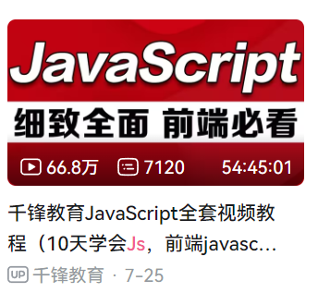

1-JS设计模式
01
学习前提

Slide 3
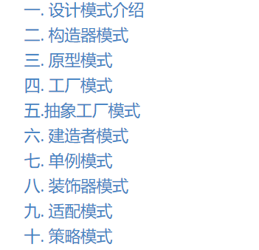
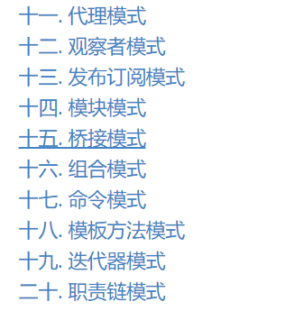
1-JS设计模式
02
课程内容

Slide 4
1-JS设计模式
03
课程特点
1. 知识最新+最全
2. 风格通俗+互动
3. 内容干货+实战

Slide 5
1-JS设计模式
04
课程收获
1.提升JS编程的格局
2.提高复杂代码的设计和开发能力
3.面试进入大厂的底气

Slide 6

1-JS设计模式
05
资料获取

Slide 7
Thank you
谢谢观看

